Slide 1
Tìm hiểu các thuật toán phát hiện xâm nhập
IE105.N14.CNCL
GVHD: TS. Nguyễn Tấn Cầm
Sinh viên:
20521180 - Trương Quốc Đạt
20521598 - Huỳnh Tuấn Minh
20521634 - Phạm Nguyên Nam
1

Slide 2
I. Giới thiệu
II. Các thuật toán phát hiện xâm nhập
III.Demo
IV. Kết luận
2
Notes:
Nội dung hôm nay bao gồm 4 phần
Phần 1: chúng em xin được phép giới thiệu về đề tài
Phần 2: là các vấn đề về data và phát triển mô hình
Phần 3: là demo và phần cuối là kết luận

Slide 3
I. Giới thiệu
- Với sự phát triển của công nghệ thông tin nói chung và Internet of Things (IoT) nói riêng đang mang lại những lợi ích to lớn cho chúng ta nhưng bên cạnh đó còn ẩn chưa những nguy hiểm tiềm tàng, những cuộc tấn công xâm nhập và lây nhiễm các mã độc hại.
- Cần có những thuật toán tối ưu cho việc phát hiện và ngăn chặn các cuộc tấn công xâm nhập trên để bảo vệ chúng ta khỏi các mã độc hại đến từ Internet.
3

Slide 4
II. Các thuật toán phát hiện xâm nhập
Các thuật toán không có khả năng dự đoán: dựa trên các luật cố định đã có sẵn để phát hiện xâm nhập: SNORT, Aho-Conrasick,..
Các thuật toán có khả năng dự đoán: sử dụng các thuật toán Machine Learning, Deep Learning để học những quy luật từ dữ liệu có sẵn và thực hiện dự đoán, phát hiện xâm nhập dựa vào những quy luật đó.
- Các mô hình đơn giản: Decision Tree, Random Forest, RNN, K-mean Clustering, GAN,..
- Các mô hình phức tạp: PSO+SVM, GA+Fuzzy Logic,..
4
Notes:
Practical Swarm Optimization + SVM
Genetic Algorithm
Recurrent Neural Networks

Slide 5
II. Các thuật toán phát hiện xâm nhập
GAN (Generative Adversarial Network)
Dữ liệu đầu vào
Huấn luyện
Nhãn đầu ra
Dữ liệu đầu vào nhiễu
Sinh dữ liệu giả
Generator
Discriminator
Detect
4
Notes:
Đầu tiên, là phần giới thiệu
Như thầy cô và các bạn có thể thấy ở đây, rất quen thuộc với chúng ta phải không nào, đây là giao diện của phần mềm wireshark là phầm mềm chuyên dùng để bắt gói tin mà chúng ta đã từng tiếp xúc sử dụng hoặc đã từng học ở trường
Các bạn có nhớ từng dòng ở đây đây không nào. Đúng vậy, từng dòng là từng gói tin bắt được từ mạng internet của chúng ta
Các gói tin ở đây bao gồm rất nhiều cột như là cổng gửi, cổng nhận, ip gửi ip nhận, content, http code,..
Nếu em nhớ không nhầm thì mỗi gói tin tối đa khoảng cỡ 65,535 byte đúng không nào.
Ngoài ra, mỗi gói tin này khi đến các server xử lí phát hiện các độc hại còn mang theo các thông tin(các cột khác) như num_root, các thông tin xác thực như is_host_login, is_host_login và rất nhiều thông tin và cột khác.
Đó là về chiều ngang của dữ liệu cần xử lí
Còn về chiều dọc ta lấy ví dụ đơn giản như sau
1 gói tin khi nói vừa nãy nếu em nhớ không nhầm là đâu đó tầm 65.535 byte và lấy mạng internet khá thấp khoảng 10MB/s
Vậy thì nếu lấy 10mb/s chia cho kích thước một gói tin tầm 65.535byte thì tầm khoảng 153 gói tin trên một giây
Đó cũng hẳn là một con số lớn đúng không nào
Tuy nhiên, đó là còn chưa kể đến băng thông cũng như chiều ngang của mạng, đồng thời trong cuộc sống hiện nay của chúng ta nói chung và thời đại công nghệ số IoT kết nối vạn vật nói riêng. Trong một giây hay mili giây, có rất nhiều thiết bị cùng request tới một máy chủ và lưu lại rất nhiều record ở đó.
Đó là còn chưa kể đến các chuẩn kết nối hiện nay như 4g, 5g lên tới 1gb/s cho tốc độ tải xuống và 90mb/s cho tốc độ tải lên theo báo cáo của nhà mạng vnpt và còn hơn thế nữa ở các nhà mạng trên thế giới. Ngoài ra, còn có các chuẩn kết nối như ethernet đạt được hơn 10gb/s/
Vậy thì, với số lượng dữ liệu tương đối lớn và phức tạp như vậy, cùng với càng ngày có càng nhiều các cuộc tấn công kiểu mới 0-day, không thể nào sử dụng các luật cơ bản cũng như các từ điển, chữ ký định trước để phát hiện mã độc từ internet một cách tối ưu.
Đó là khi các thuật toán cũnng như ML/DL vào cuộc.
Tuy nhiên, với các hệ thống phát hiện độc hại từ internet, nhất là các hệ thống hoạt động realtime như thế này, cần phải học tập và tái học tập một cách liên tục không ngừng nghỉ thì ngoài những thông số đo độ chính xác như accracy, precision, recall, f1score và vô số độ đo khác cao không là chưa đủ
Một hệ thống phát hiện mã độc hoạt động mạnh mẽ các yếu tố như thời gian thực thi ngắn và sử dụng tài nguyên thấp nhất có thể.
Việc sử dụng tài nguyên thấp nhất có thể còn khiến cho các weak-access-point triển khai một hệ thống phát hiện mã độc trên bản thân nó.
Vậy thuật toán nào phù hợp với các yêu cầu trên?
Để hiểu rõ hơn chúng ta cần phải đi tiếp vào phần tiếp theo là phần 2 các yếu tố liên quan dữ liệu và phát triển mô hình.

Slide 6
II. Các thuật toán phát hiện xâm nhập
KDD99
CICIDS2017
NSL-KDD
UNSW-NB15
5
Notes:
Ở đây, nhóm chúng em đưa bài toán về dạng phân lớp đa lớp
Để cho dữ liệu có thể khách quan nhất có thể, nhóm chúng em sử dụng 4 bộ dataset bao gồm KDD99, NSL-KDD, CIC-IDS2017, UNSW-NB15 để chạy các mô hình
Ở đây, để tăng thêm phần khác quan để review về các mô hình, nhóm chúng em chỉ sử dụng một số phương pháp datapreprocessing đơn giản như chuẩn hóa dữ liệu (đưa dạng dữ liệu dạng catogory về numeric), min-max normalization, label encode
Đồng thời, đối với các bộ dataset khá lớn như KDD99 và CICIDS2017, chúng em thực hiện sampling data ra 10% để chạy các mô hình. Dữ liệu được sampling đảm bảo được sự phân bố các class tương đương với bộ dữ liệu gốc. Và slit các bộ train, test với tiêu chí tương tự

Slide 7
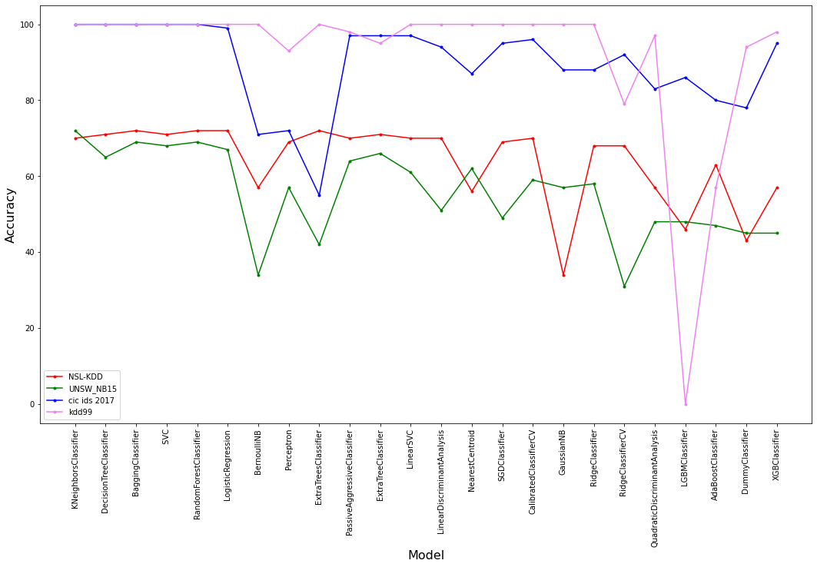
II. Các thuật toán phát hiện xâm nhập
5
Notes:
Đầu tiên, là phần giới thiệu
Như thầy cô và các bạn có thể thấy ở đây, rất quen thuộc với chúng ta phải không nào, đây là giao diện của phần mềm wireshark là phầm mềm chuyên dùng để bắt gói tin mà chúng ta đã từng tiếp xúc sử dụng hoặc đã từng học ở trường
Các bạn có nhớ từng dòng ở đây đây không nào. Đúng vậy, từng dòng là từng gói tin bắt được từ mạng internet của chúng ta
Các gói tin ở đây bao gồm rất nhiều cột như là cổng gửi, cổng nhận, ip gửi ip nhận, content, http code,..
Nếu em nhớ không nhầm thì mỗi gói tin tối đa khoảng cỡ 65,535 byte đúng không nào.
Ngoài ra, mỗi gói tin này khi đến các server xử lí phát hiện các độc hại còn mang theo các thông tin(các cột khác) như num_root, các thông tin xác thực như is_host_login, is_host_login và rất nhiều thông tin và cột khác.
Đó là về chiều ngang của dữ liệu cần xử lí
Còn về chiều dọc ta lấy ví dụ đơn giản như sau
1 gói tin khi nói vừa nãy nếu em nhớ không nhầm là đâu đó tầm 65.535 byte và lấy mạng internet khá thấp khoảng 10MB/s
Vậy thì nếu lấy 10mb/s chia cho kích thước một gói tin tầm 65.535byte thì tầm khoảng 153 gói tin trên một giây
Đó cũng hẳn là một con số lớn đúng không nào
Tuy nhiên, đó là còn chưa kể đến băng thông cũng như chiều ngang của mạng, đồng thời trong cuộc sống hiện nay của chúng ta nói chung và thời đại công nghệ số IoT kết nối vạn vật nói riêng. Trong một giây hay mili giây, có rất nhiều thiết bị cùng request tới một máy chủ và lưu lại rất nhiều record ở đó.
Đó là còn chưa kể đến các chuẩn kết nối hiện nay như 4g, 5g lên tới 1gb/s cho tốc độ tải xuống và 90mb/s cho tốc độ tải lên theo báo cáo của nhà mạng vnpt và còn hơn thế nữa ở các nhà mạng trên thế giới. Ngoài ra, còn có các chuẩn kết nối như ethernet đạt được hơn 10gb/s/
Vậy thì, với số lượng dữ liệu tương đối lớn và phức tạp như vậy, cùng với càng ngày có càng nhiều các cuộc tấn công kiểu mới 0-day, không thể nào sử dụng các luật cơ bản cũng như các từ điển, chữ ký định trước để phát hiện mã độc từ internet một cách tối ưu.
Đó là khi các thuật toán cũnng như ML/DL vào cuộc.
Tuy nhiên, với các hệ thống phát hiện độc hại từ internet, nhất là các hệ thống hoạt động realtime như thế này, cần phải học tập và tái học tập một cách liên tục không ngừng nghỉ thì ngoài những thông số đo độ chính xác như accracy, precision, recall, f1score và vô số độ đo khác cao không là chưa đủ
Một hệ thống phát hiện mã độc hoạt động mạnh mẽ các yếu tố như thời gian thực thi ngắn và sử dụng tài nguyên thấp nhất có thể.
Việc sử dụng tài nguyên thấp nhất có thể còn khiến cho các weak-access-point triển khai một hệ thống phát hiện mã độc trên bản thân nó.
Vậy thuật toán nào phù hợp với các yêu cầu trên?
Để hiểu rõ hơn chúng ta cần phải đi tiếp vào phần tiếp theo là phần 2 các yếu tố liên quan dữ liệu và phát triển mô hình.

Slide 8
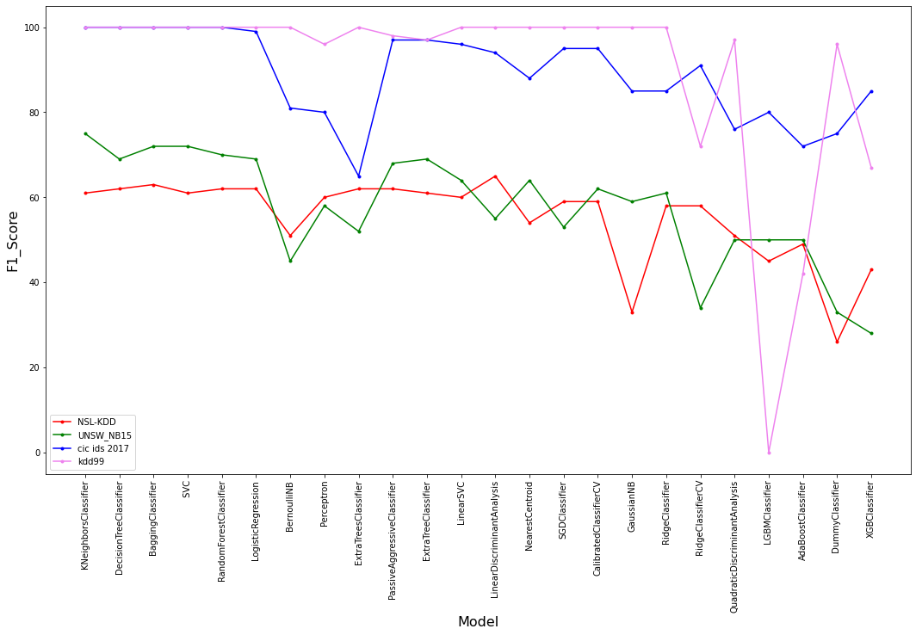
II. Các thuật toán phát hiện xâm nhập
5
Notes:
Đầu tiên, là phần giới thiệu
Như thầy cô và các bạn có thể thấy ở đây, rất quen thuộc với chúng ta phải không nào, đây là giao diện của phần mềm wireshark là phầm mềm chuyên dùng để bắt gói tin mà chúng ta đã từng tiếp xúc sử dụng hoặc đã từng học ở trường
Các bạn có nhớ từng dòng ở đây đây không nào. Đúng vậy, từng dòng là từng gói tin bắt được từ mạng internet của chúng ta
Các gói tin ở đây bao gồm rất nhiều cột như là cổng gửi, cổng nhận, ip gửi ip nhận, content, http code,..
Nếu em nhớ không nhầm thì mỗi gói tin tối đa khoảng cỡ 65,535 byte đúng không nào.
Ngoài ra, mỗi gói tin này khi đến các server xử lí phát hiện các độc hại còn mang theo các thông tin(các cột khác) như num_root, các thông tin xác thực như is_host_login, is_host_login và rất nhiều thông tin và cột khác.
Đó là về chiều ngang của dữ liệu cần xử lí
Còn về chiều dọc ta lấy ví dụ đơn giản như sau
1 gói tin khi nói vừa nãy nếu em nhớ không nhầm là đâu đó tầm 65.535 byte và lấy mạng internet khá thấp khoảng 10MB/s
Vậy thì nếu lấy 10mb/s chia cho kích thước một gói tin tầm 65.535byte thì tầm khoảng 153 gói tin trên một giây
Đó cũng hẳn là một con số lớn đúng không nào
Tuy nhiên, đó là còn chưa kể đến băng thông cũng như chiều ngang của mạng, đồng thời trong cuộc sống hiện nay của chúng ta nói chung và thời đại công nghệ số IoT kết nối vạn vật nói riêng. Trong một giây hay mili giây, có rất nhiều thiết bị cùng request tới một máy chủ và lưu lại rất nhiều record ở đó.
Đó là còn chưa kể đến các chuẩn kết nối hiện nay như 4g, 5g lên tới 1gb/s cho tốc độ tải xuống và 90mb/s cho tốc độ tải lên theo báo cáo của nhà mạng vnpt và còn hơn thế nữa ở các nhà mạng trên thế giới. Ngoài ra, còn có các chuẩn kết nối như ethernet đạt được hơn 10gb/s/
Vậy thì, với số lượng dữ liệu tương đối lớn và phức tạp như vậy, cùng với càng ngày có càng nhiều các cuộc tấn công kiểu mới 0-day, không thể nào sử dụng các luật cơ bản cũng như các từ điển, chữ ký định trước để phát hiện mã độc từ internet một cách tối ưu.
Đó là khi các thuật toán cũnng như ML/DL vào cuộc.
Tuy nhiên, với các hệ thống phát hiện độc hại từ internet, nhất là các hệ thống hoạt động realtime như thế này, cần phải học tập và tái học tập một cách liên tục không ngừng nghỉ thì ngoài những thông số đo độ chính xác như accracy, precision, recall, f1score và vô số độ đo khác cao không là chưa đủ
Một hệ thống phát hiện mã độc hoạt động mạnh mẽ các yếu tố như thời gian thực thi ngắn và sử dụng tài nguyên thấp nhất có thể.
Việc sử dụng tài nguyên thấp nhất có thể còn khiến cho các weak-access-point triển khai một hệ thống phát hiện mã độc trên bản thân nó.
Vậy thuật toán nào phù hợp với các yêu cầu trên?
Để hiểu rõ hơn chúng ta cần phải đi tiếp vào phần tiếp theo là phần 2 các yếu tố liên quan dữ liệu và phát triển mô hình.

Slide 9
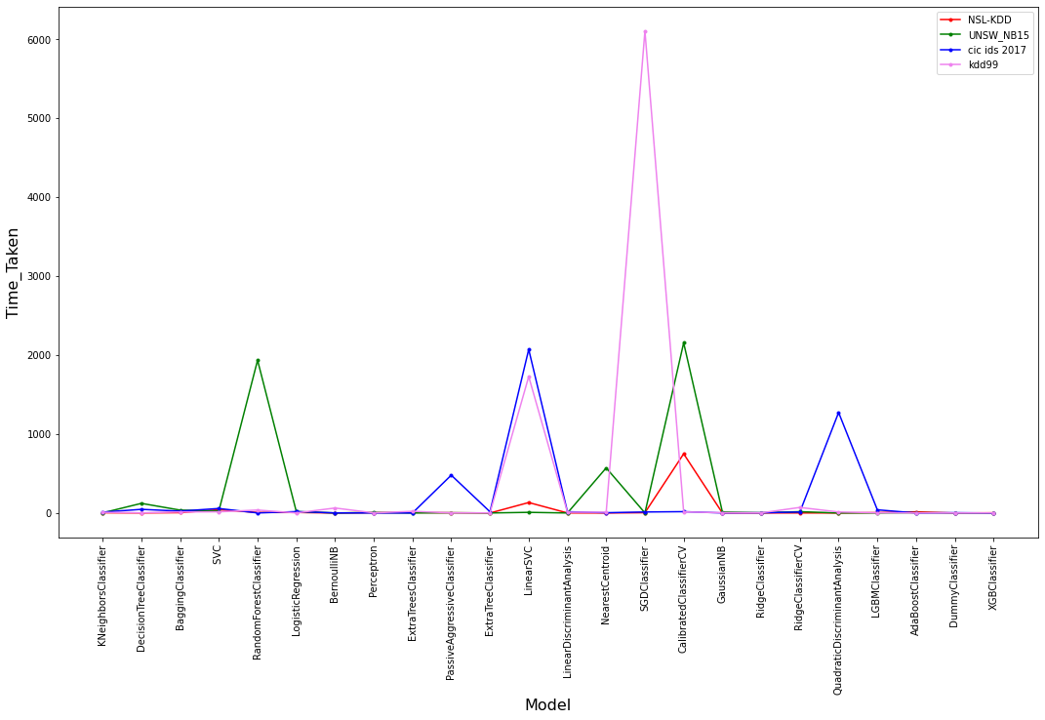
II. Các thuật toán phát hiện xâm nhập
5
Notes:
Đầu tiên, là phần giới thiệu
Như thầy cô và các bạn có thể thấy ở đây, rất quen thuộc với chúng ta phải không nào, đây là giao diện của phần mềm wireshark là phầm mềm chuyên dùng để bắt gói tin mà chúng ta đã từng tiếp xúc sử dụng hoặc đã từng học ở trường
Các bạn có nhớ từng dòng ở đây đây không nào. Đúng vậy, từng dòng là từng gói tin bắt được từ mạng internet của chúng ta
Các gói tin ở đây bao gồm rất nhiều cột như là cổng gửi, cổng nhận, ip gửi ip nhận, content, http code,..
Nếu em nhớ không nhầm thì mỗi gói tin tối đa khoảng cỡ 65,535 byte đúng không nào.
Ngoài ra, mỗi gói tin này khi đến các server xử lí phát hiện các độc hại còn mang theo các thông tin(các cột khác) như num_root, các thông tin xác thực như is_host_login, is_host_login và rất nhiều thông tin và cột khác.
Đó là về chiều ngang của dữ liệu cần xử lí
Còn về chiều dọc ta lấy ví dụ đơn giản như sau
1 gói tin khi nói vừa nãy nếu em nhớ không nhầm là đâu đó tầm 65.535 byte và lấy mạng internet khá thấp khoảng 10MB/s
Vậy thì nếu lấy 10mb/s chia cho kích thước một gói tin tầm 65.535byte thì tầm khoảng 153 gói tin trên một giây
Đó cũng hẳn là một con số lớn đúng không nào
Tuy nhiên, đó là còn chưa kể đến băng thông cũng như chiều ngang của mạng, đồng thời trong cuộc sống hiện nay của chúng ta nói chung và thời đại công nghệ số IoT kết nối vạn vật nói riêng. Trong một giây hay mili giây, có rất nhiều thiết bị cùng request tới một máy chủ và lưu lại rất nhiều record ở đó.
Đó là còn chưa kể đến các chuẩn kết nối hiện nay như 4g, 5g lên tới 1gb/s cho tốc độ tải xuống và 90mb/s cho tốc độ tải lên theo báo cáo của nhà mạng vnpt và còn hơn thế nữa ở các nhà mạng trên thế giới. Ngoài ra, còn có các chuẩn kết nối như ethernet đạt được hơn 10gb/s/
Vậy thì, với số lượng dữ liệu tương đối lớn và phức tạp như vậy, cùng với càng ngày có càng nhiều các cuộc tấn công kiểu mới 0-day, không thể nào sử dụng các luật cơ bản cũng như các từ điển, chữ ký định trước để phát hiện mã độc từ internet một cách tối ưu.
Đó là khi các thuật toán cũnng như ML/DL vào cuộc.
Tuy nhiên, với các hệ thống phát hiện độc hại từ internet, nhất là các hệ thống hoạt động realtime như thế này, cần phải học tập và tái học tập một cách liên tục không ngừng nghỉ thì ngoài những thông số đo độ chính xác như accracy, precision, recall, f1score và vô số độ đo khác cao không là chưa đủ
Một hệ thống phát hiện mã độc hoạt động mạnh mẽ các yếu tố như thời gian thực thi ngắn và sử dụng tài nguyên thấp nhất có thể.
Việc sử dụng tài nguyên thấp nhất có thể còn khiến cho các weak-access-point triển khai một hệ thống phát hiện mã độc trên bản thân nó.
Vậy thuật toán nào phù hợp với các yêu cầu trên?
Để hiểu rõ hơn chúng ta cần phải đi tiếp vào phần tiếp theo là phần 2 các yếu tố liên quan dữ liệu và phát triển mô hình.

Slide 10
II. Các thuật toán phát hiện xâm nhập
Decision Tree, Extra Tree, Random Forest hoạt động ổn định, các độ đo Acurracy, F1-score cao và thời gian thực thi thấp.
6
Notes:
Đầu tiên, là phần giới thiệu
Như thầy cô và các bạn có thể thấy ở đây, rất quen thuộc với chúng ta phải không nào, đây là giao diện của phần mềm wireshark là phầm mềm chuyên dùng để bắt gói tin mà chúng ta đã từng tiếp xúc sử dụng hoặc đã từng học ở trường
Các bạn có nhớ từng dòng ở đây đây không nào. Đúng vậy, từng dòng là từng gói tin bắt được từ mạng internet của chúng ta
Các gói tin ở đây bao gồm rất nhiều cột như là cổng gửi, cổng nhận, ip gửi ip nhận, content, http code,..
Nếu em nhớ không nhầm thì mỗi gói tin tối đa khoảng cỡ 65,535 byte đúng không nào.
Ngoài ra, mỗi gói tin này khi đến các server xử lí phát hiện các độc hại còn mang theo các thông tin(các cột khác) như num_root, các thông tin xác thực như is_host_login, is_host_login và rất nhiều thông tin và cột khác.
Đó là về chiều ngang của dữ liệu cần xử lí
Còn về chiều dọc ta lấy ví dụ đơn giản như sau
1 gói tin khi nói vừa nãy nếu em nhớ không nhầm là đâu đó tầm 65.535 byte và lấy mạng internet khá thấp khoảng 10MB/s
Vậy thì nếu lấy 10mb/s chia cho kích thước một gói tin tầm 65.535byte thì tầm khoảng 153 gói tin trên một giây
Đó cũng hẳn là một con số lớn đúng không nào
Tuy nhiên, đó là còn chưa kể đến băng thông cũng như chiều ngang của mạng, đồng thời trong cuộc sống hiện nay của chúng ta nói chung và thời đại công nghệ số IoT kết nối vạn vật nói riêng. Trong một giây hay mili giây, có rất nhiều thiết bị cùng request tới một máy chủ và lưu lại rất nhiều record ở đó.
Đó là còn chưa kể đến các chuẩn kết nối hiện nay như 4g, 5g lên tới 1gb/s cho tốc độ tải xuống và 90mb/s cho tốc độ tải lên theo báo cáo của nhà mạng vnpt và còn hơn thế nữa ở các nhà mạng trên thế giới. Ngoài ra, còn có các chuẩn kết nối như ethernet đạt được hơn 10gb/s/
Vậy thì, với số lượng dữ liệu tương đối lớn và phức tạp như vậy, cùng với càng ngày có càng nhiều các cuộc tấn công kiểu mới 0-day, không thể nào sử dụng các luật cơ bản cũng như các từ điển, chữ ký định trước để phát hiện mã độc từ internet một cách tối ưu.
Đó là khi các thuật toán cũnng như ML/DL vào cuộc.
Tuy nhiên, với các hệ thống phát hiện độc hại từ internet, nhất là các hệ thống hoạt động realtime như thế này, cần phải học tập và tái học tập một cách liên tục không ngừng nghỉ thì ngoài những thông số đo độ chính xác như accracy, precision, recall, f1score và vô số độ đo khác cao không là chưa đủ
Một hệ thống phát hiện mã độc hoạt động mạnh mẽ các yếu tố như thời gian thực thi ngắn và sử dụng tài nguyên thấp nhất có thể.
Việc sử dụng tài nguyên thấp nhất có thể còn khiến cho các weak-access-point triển khai một hệ thống phát hiện mã độc trên bản thân nó.
Vậy thuật toán nào phù hợp với các yêu cầu trên?
Để hiểu rõ hơn chúng ta cần phải đi tiếp vào phần tiếp theo là phần 2 các yếu tố liên quan dữ liệu và phát triển mô hình.

Slide 11
II. Các thuật toán phát hiện xâm nhập
 | Models | Acurracy | Precision | Recall | F1-score
Before Data Preprocessing and Feature Engineering | Decision Tree | 0.9960292949792641 | 0.9960126519428796 | 0.9960292949792641 | 0.9960148981765187
 | Extra Tree | 0.9920585899585282 | 0.9920197520868573 | 0.9920585899585282 | 0.9920217765183937
 | Random Forest | 0.9924115415159269 | 0.9924641723210192 | 0.9924115415159269 | 0.9923720836357383
 | Stacking XGBoost | 0.9960292949792641 | 0.9960126519428796 | 0.9960292949792641 | 0.9960148981765187
After Data Preprocessing and Feature Engineering | Decision Tree | 0.9959410570899144 | 0.9959421882780577 | 0.9959410570899144 | 0.995922941273118
 | Extra Tree | 0.995764581311215 | 0.9957533838731291 | 0.995764581311215 | 0.9957536562646003
 | Random Forest | 0.9963822465366629 | 0.9963638997836398 | 0.9963822465366629 | 0.9963668543569548
 | Stacking XGBoost | 0.9955881055325156 | 0.9955944258266153 | 0.9955881055325156 | 0.9955625491897051
Data Preprocessing: Min-Max Normalization, Padding values, Label encode, Oversampling (SMOTE)
Feature Engineering: Feature selection (Feature important average score) and Oversampling (SMOTE), Gini index
7
Notes:
Đầu tiên, là phần giới thiệu
Như thầy cô và các bạn có thể thấy ở đây, rất quen thuộc với chúng ta phải không nào, đây là giao diện của phần mềm wireshark là phầm mềm chuyên dùng để bắt gói tin mà chúng ta đã từng tiếp xúc sử dụng hoặc đã từng học ở trường
Các bạn có nhớ từng dòng ở đây đây không nào. Đúng vậy, từng dòng là từng gói tin bắt được từ mạng internet của chúng ta
Các gói tin ở đây bao gồm rất nhiều cột như là cổng gửi, cổng nhận, ip gửi ip nhận, content, http code,..
Nếu em nhớ không nhầm thì mỗi gói tin tối đa khoảng cỡ 65,535 byte đúng không nào.
Ngoài ra, mỗi gói tin này khi đến các server xử lí phát hiện các độc hại còn mang theo các thông tin(các cột khác) như num_root, các thông tin xác thực như is_host_login, is_host_login và rất nhiều thông tin và cột khác.
Đó là về chiều ngang của dữ liệu cần xử lí
Còn về chiều dọc ta lấy ví dụ đơn giản như sau
1 gói tin khi nói vừa nãy nếu em nhớ không nhầm là đâu đó tầm 65.535 byte và lấy mạng internet khá thấp khoảng 10MB/s
Vậy thì nếu lấy 10mb/s chia cho kích thước một gói tin tầm 65.535byte thì tầm khoảng 153 gói tin trên một giây
Đó cũng hẳn là một con số lớn đúng không nào
Tuy nhiên, đó là còn chưa kể đến băng thông cũng như chiều ngang của mạng, đồng thời trong cuộc sống hiện nay của chúng ta nói chung và thời đại công nghệ số IoT kết nối vạn vật nói riêng. Trong một giây hay mili giây, có rất nhiều thiết bị cùng request tới một máy chủ và lưu lại rất nhiều record ở đó.
Đó là còn chưa kể đến các chuẩn kết nối hiện nay như 4g, 5g lên tới 1gb/s cho tốc độ tải xuống và 90mb/s cho tốc độ tải lên theo báo cáo của nhà mạng vnpt và còn hơn thế nữa ở các nhà mạng trên thế giới. Ngoài ra, còn có các chuẩn kết nối như ethernet đạt được hơn 10gb/s/
Vậy thì, với số lượng dữ liệu tương đối lớn và phức tạp như vậy, cùng với càng ngày có càng nhiều các cuộc tấn công kiểu mới 0-day, không thể nào sử dụng các luật cơ bản cũng như các từ điển, chữ ký định trước để phát hiện mã độc từ internet một cách tối ưu.
Đó là khi các thuật toán cũnng như ML/DL vào cuộc.
Tuy nhiên, với các hệ thống phát hiện độc hại từ internet, nhất là các hệ thống hoạt động realtime như thế này, cần phải học tập và tái học tập một cách liên tục không ngừng nghỉ thì ngoài những thông số đo độ chính xác như accracy, precision, recall, f1score và vô số độ đo khác cao không là chưa đủ
Một hệ thống phát hiện mã độc hoạt động mạnh mẽ các yếu tố như thời gian thực thi ngắn và sử dụng tài nguyên thấp nhất có thể.
Việc sử dụng tài nguyên thấp nhất có thể còn khiến cho các weak-access-point triển khai một hệ thống phát hiện mã độc trên bản thân nó.
Vậy thuật toán nào phù hợp với các yêu cầu trên?
Để hiểu rõ hơn chúng ta cần phải đi tiếp vào phần tiếp theo là phần 2 các yếu tố liên quan dữ liệu và phát triển mô hình.

Slide 12
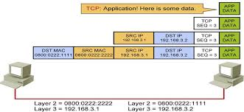
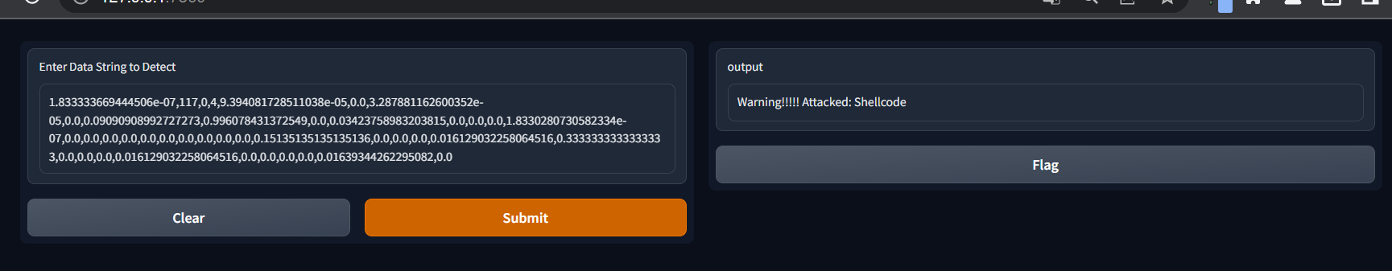
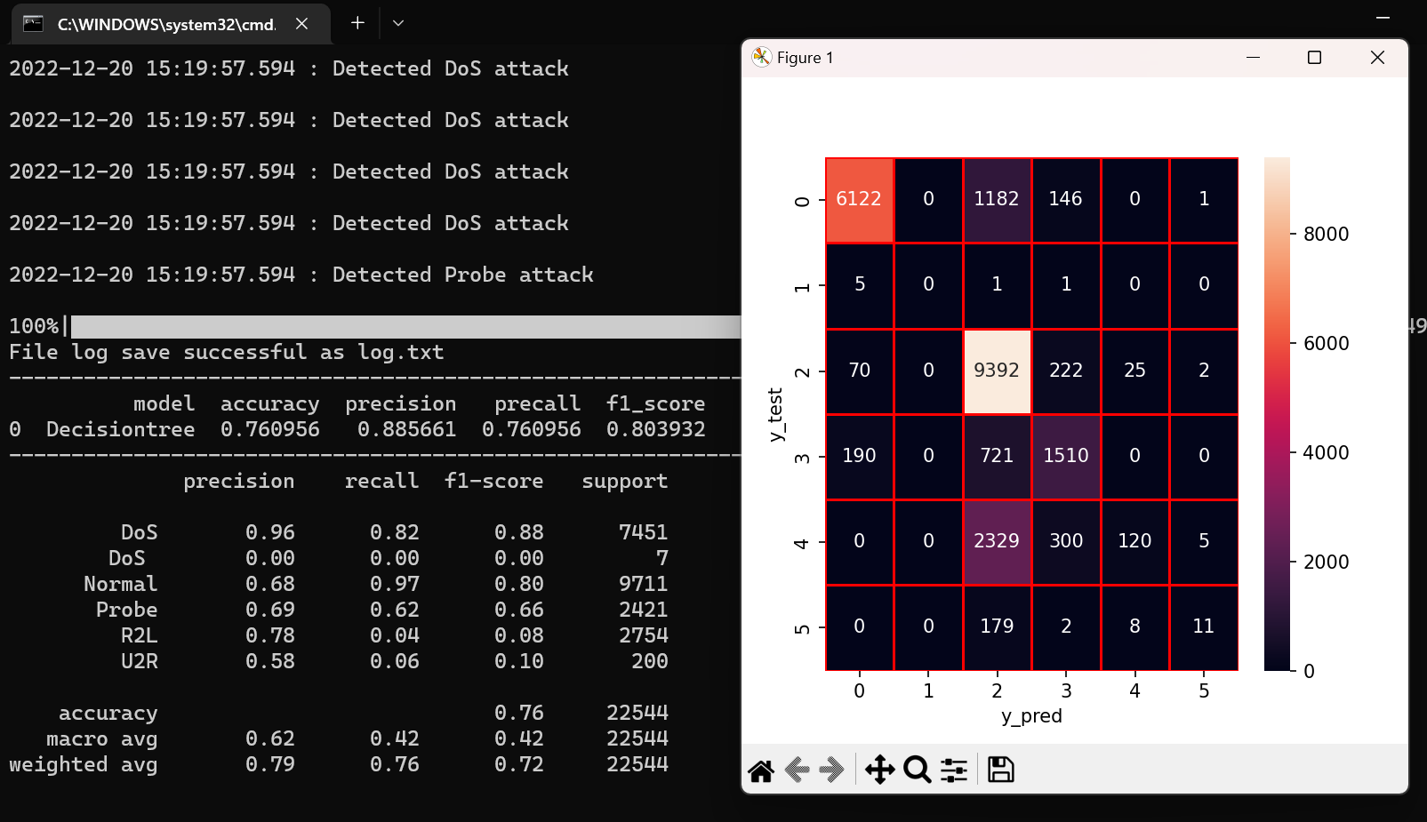
III. Demo
Socket() The 3-way Handshake
Web application
8

Slide 13
IV. Kết luận
- Tùy vào yêu cầu bài toán, cần lựa chọn thuật toán phù hợp và tối ưu.
- Mỗi thuật toán và các model khác nhau cần lựa chọn các kĩ thuật Data preprocessing và Feature engineering hợp lý.
- Hiện nay, Machine Learning và Deep Learning đang ngày càng thể hiện được tầm quan trọng cũng như vai trò không thể thiếu của mình. Nhất là trong các hệ thống phát hiện xâm nhập.
9

Slide 14
Thanks for listening!!
10

